Slide 1
IMPLANT ENERGY CALIBRATION AND 6200 DOSE CALIBRATION INTRODUTION
2021/08/13 KCHuang0

Slide 2
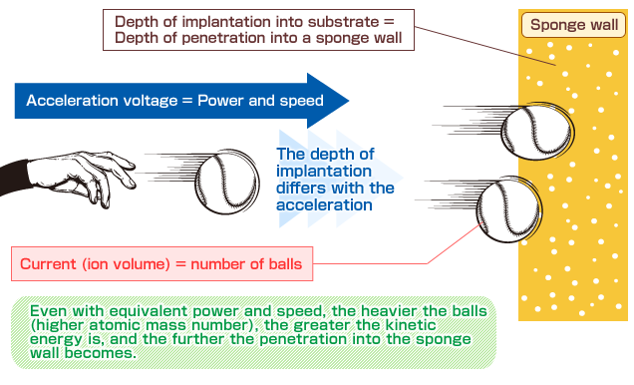
能量與植入關係
電壓(能量)對於離子植入而言, 就如同棒球擊入海棉中,
棒球相當於解離之離子 ,
電壓則相當於投球的力量 , 投球力量越大 ,相當於加速度越大 , 打入海綿的深度越深 ,也等同於電壓大 , 植入晶格深度越深 , 反之亦然

Slide 3
能量校正原因
影響AMU篩選準度, 使BEAM 篩選到同位素汙染機率增
植入深度影響 , 若能量實際與出力相差, 將導致電性異常問題, 其如下表所示

Slide 4
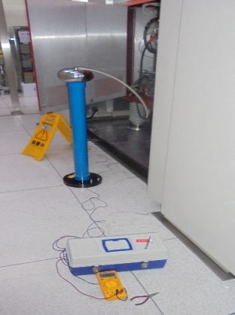
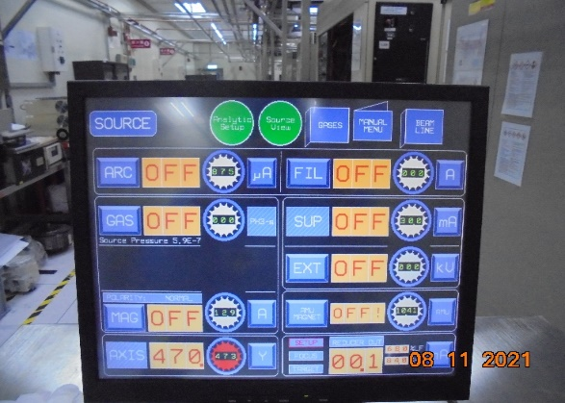
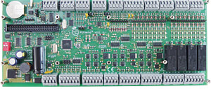
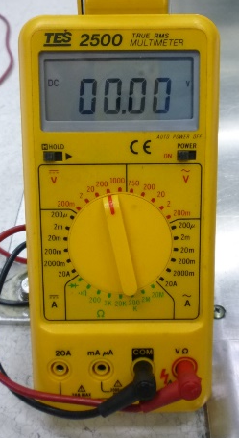
校正手法
1.架設高阻棒接地連接電表
6.確認電表讀值與READBACK吻合
3.校正且觀察電表讀值
5.調整VR對應螢幕Readback
7.確實填寫紀錄表(如下頁) 且做完整交接
2.量測校正前讀值且紀錄
4.校正後讀值紀錄起對應螢幕Readback

Slide 5
校正前參數(E500為例)
SET ENERGY (TOTAL ) | SET ENERGY (ACCEL ) | ACT (電表讀值) | ACCEL READBACK | TOTAL ENERGY READBACK
0 | 0 | 0 | 0 | 0
10 | 0 | 9.78 | 0 | 9.8
20 | 0 | 19.86 | 0 | 19.88
30 | 0 | 29.91 | 0 | 29.7
40 | 0 | 39.89 | 0 | 39.7
50 | 0 | 49.91 | 0 | 49.6
60 | 0 | 59.83 | 0 | 59.6
70 | 0 | 69.88 | 0 | 69.6
70 | 10 | 70.46 | 10 | 70.1
80 | 20 | 80.64 | 20 | 80.3
90 | 11 | 90.77 | 30 | 90.4
100 | 21 | 101.01 | 40 | 100.7
110 | 12 | 110.99 | 50.2 | 110.7
120 | 22 | 121.29 | 60.2 | 121
130 | 13 | 131.4 | 70.2 | 131.2
140 | 23 | 141.62 | 80.3 | 141.4
150 | 14 | 151.72 | 90.4 | 151.6
160 | 24 | 161.74 | 100.3 | 161.6
170 | 15 | 172.12 | 110.6 | 172
180 | 25 | 180.32 | 120.7 | 182.32
1.設定值
2.基準值
2.調整對應值

Slide 6
校正後參數(E500為例)
SET ENERGY (TOTAL ) | SET ENERGY (ACCEL ) | ACT (電表讀值) | ACCEL READBACK | TOTAL ENERGY READBACK
0 | 0 | 0 | 0 | 0
10 | 0 | 9.78 | 0 | 9.8
20 | 0 | 19.86 | 0 | 19.88
30 | 0 | 29.91 | 0 | 29.7
40 | 0 | 39.89 | 0 | 39.7
50 | 0 | 49.91 | 0 | 49.6
60 | 0 | 59.83 | 0 | 59.6
70 | 0 | 69.88 | 0 | 69.6
70 | 10 | 70.19 | 9.9 | 69.9
80 | 20 | 80.22 | 19.8 | 80
90 | 30 | 90.17 | 29.8 | 89.8
100 | 40 | 100.14 | 39.7 | 100
110 | 11 | 110.05 | 49.7 | 109.8
120 | 50 | 120.08 | 59.7 | 119.8
130 | 60 | 130.11 | 69.7 | 129.9
140 | 70 | 140.05 | 79.8 | 139.8
150 | 12 | 149.96 | 89.8 | 149.8
160 | 80 | 159.86 | 99.7 | 159.7
170 | 90 | 169.99 | 109.9 | 169.9
180 | 100 | 180.01 | 119.8 | 180
1.設定值
2.基準值
2.調整對應值

Slide 7
SECTION LIST
E500 ENERGY CALIBRATION
6200 ENERGY CALIBRATION
Viision ENERGY CALIBRATION
GSD ENERGY CALIBRATION
6200 DOSE CALIBRATION

Slide 8
SECTION 1 E500 ENERGY CALIBRATION
Caution
Extraction energy calibration
Accel energy calibration
Beam energy calibration

Slide 9
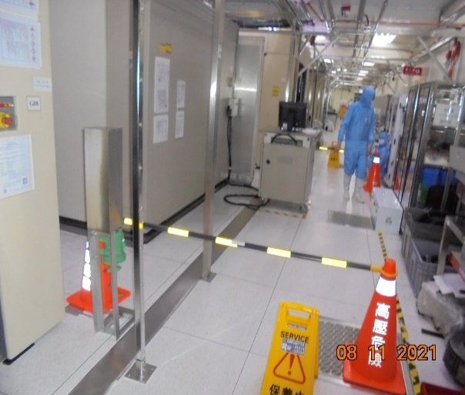
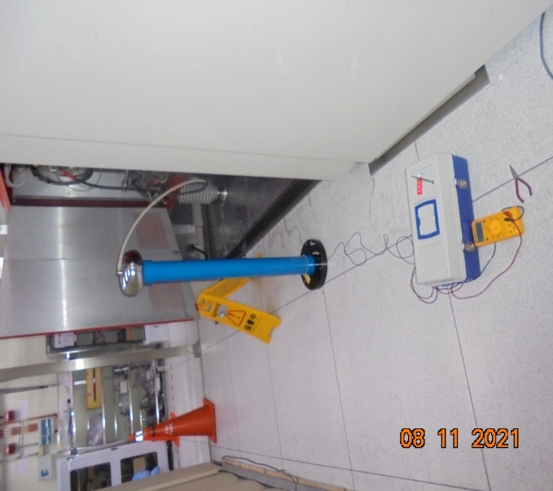
A. Caution
於待校正機台兩側走道設置圍籬, 且須安排人員看守, 嚴禁人員穿越 , 以免遭電擊 (附圖一)
架設高阻棒後須確認TERMINAL DOOR 與外部門距離 , 以免產生電極(附圖二)
調整能量請每10kV 調整 ,且慢速調整注意有無電極聲
若電表讀值出力正確,“Total energy >=200”建議關門後再行確認
量測校正結束, 先確認高壓是否正確關閉 (high voltage 燈熄滅), 再以Ground Bar 觸碰高阻棒/ 接線/門板, 確認導地後, 方可動作
圖一
圖二

Slide 10
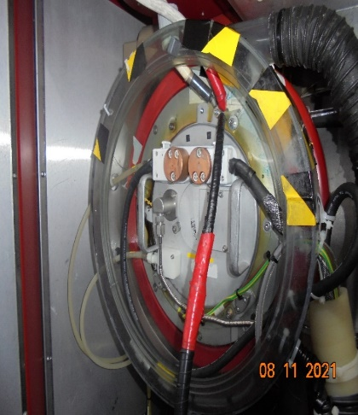
B. Extraction energy calibration
機台數值設0，將機台高壓電源 OFF
確定機台無高壓電源與周遭地區已架設安全危籬，接上高阻計一端於 SOURCE EXTRACTION高壓點；一端接於前段 GROUND 點(附圖三/四)
圖三
圖四

Slide 11
將 SOURCE POWER BY-PASS 按下，至操作螢幕將 EXTRACTON 由10、20、30、40、50 、 60、70，觀察設定值與回應值是否相同，若不同請調整機台內 EXTRACTION POWER SUPPLY 後 E152350 SERIES PCB 內 R15之 VR，此鈕為調整實際值；R7為調整 FEEDBACK值，調整上述步驟，至將兩值調整相符，誤差正負0.1kV

Slide 12
C. Accel energy calibration
使用高阻計進行能量校正量測, 將量測點接後段高壓產生端(前段 GROUND)，再接高阻計 GROUND 點於後段位於外部機殼處。
一樣將SOURCE BY-PASS ON, 開高壓將後段能量由 20 KV ~180 KV 每隔 10KV CHECK 一次 ，設定值與高阻計誤差值須於正負 0.5 KV 若超過誤差值則調整後段 ACCEL POWER SUPPLY 下方 E152350 PCB 內 R15 ，一圈 0.2 KV；到兩值誤差於規格內。
CHECK 設定值後(PROGRAMMED)、 再比對回饋值(READBACK )與高阻計值，誤差正負0.5KV
內若否請調整後段 ACCEL POWER SUPPLY 下方 E15-2350 PCB 內 R7至規格內，一圈 0.4KV

Slide 13
D. Beam energy calibration
完成Extration 及 Accel 能量校正後, 關閉所有門且開啟高壓 ,做 Beam Energy 能量校正
先拔掉LEFT HANDLER SERVO CONTROLLER 後方接點, 接著量測機台上方 ENERGY 匯排 B 及C 點, 是否為84K- ohms, 若沒有則再調整左下方可變電阻調整到此數值(E15000206 board)
將螢幕ACCEL 設為0 KV , EXTRACTION 設為 10 KV , 調整R31 到正確數值10 KV

Slide 14
將螢幕ACCEL 設為190 KV , EXTRACTION 設為 70 KV , 調整R53 到正確數值260 KV
接著重複上述動作3-4, 將偏差讀值調到接近點 , 且高低讀值接在1KV以下
因調整R31 或 R53 都會對偏差大小有所影響 , 故調整時需記錄表格 , 以方便知道調整方向及趨勢(附圖六)
註: 若點表讀值與實際出力相同 ,>200KV 應建議關閉機台所有門板 , 再進行校正READBACK , 以免發生ARCING

Slide 15
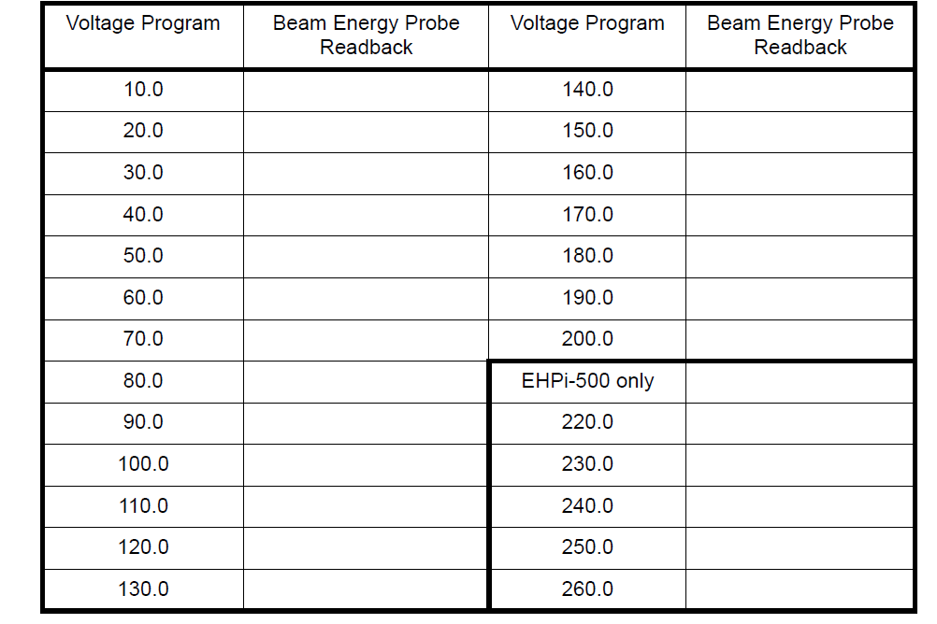
圖六

Slide 16
SECTION 2 6200 ENERGY CALIBRATION
Caution
Extraction energy calibration
Accel energy calibration
調整計算參數

Slide 17
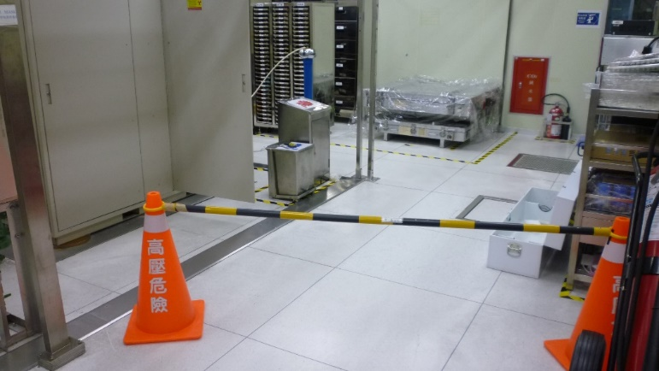
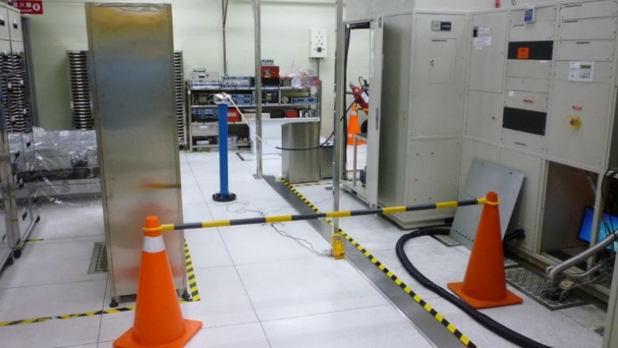
A. Caution
於待校正機台兩側走道設置圍籬, 且須安排人員看守, 嚴禁人員穿越 , 以免遭電擊 (附圖一)
架設高阻棒後須確認 接線 與外部機構距離 , 以免產生電極(附圖三)
確認接地位置是否正確(附圖五)
調整能量請每10kV 調整 ,且慢速調整注意有無電極聲
若電表讀值出力正確, 量測校正結束, 先確認高壓是否正確關閉 (high voltage 切off / terminal power off), 再以Ground Bar 觸碰高阻棒/ 接線/門板, 確認導地後, 方可動作
圖一
圖二

Slide 18
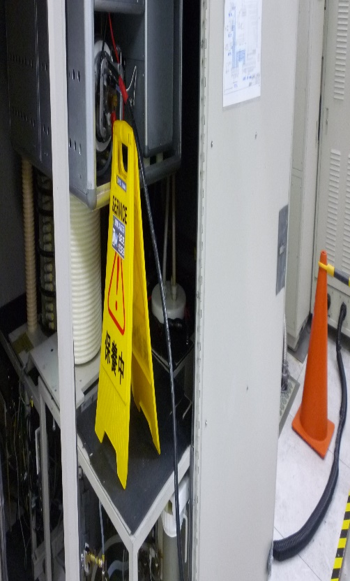
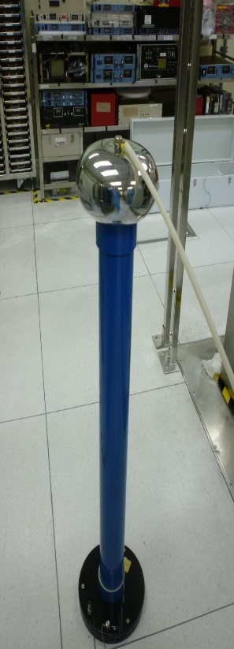
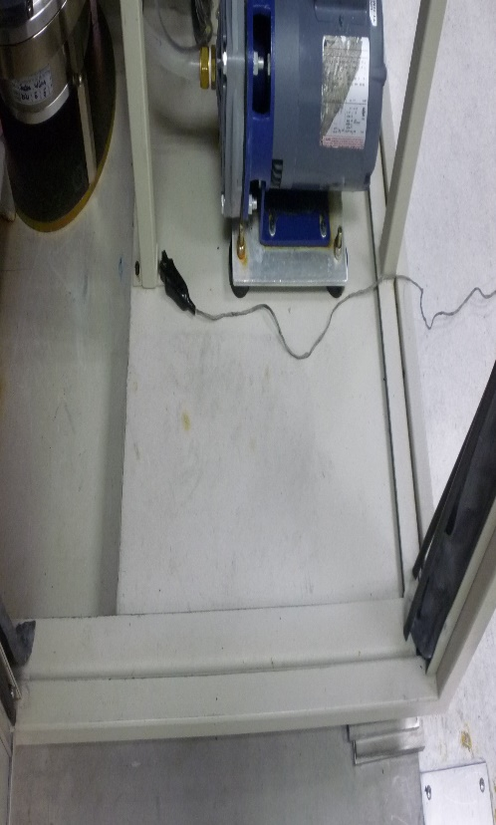
圖三
圖四
圖五

Slide 19
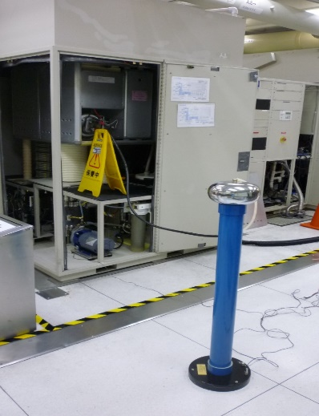
B. Extraction energy calibration
(整電腦gain值,要按main-> calib-> edit->caldef 即可進入修改畫面)
將高阻器架設在source head& gas box間,可用電表讀取實際值(例如: 20KV),如果實際值與command值(例如: 18KV)不同,可調整電腦內的extraction control gain設定值
如果command值(例如: 20KV)與readback值(例如: 17KV)不同,可調整電腦內的extraction voltage gain設定值

Slide 20

C. Accel energy calibration
Energy校正: 將高阻器架設在Source head & ground間,在用電表讀取實際值,如果實際值(例如: 180KV)與Command值(例如: 170KV)不同,可調整電腦內的Energy control gain設定值
如果Command值(例如: 180KV)與Readback值(例如: 175KV)不同,可調整電腦內的Energy offset 設定值.

Slide 21
D. 調整計算參數
ENERGY GAIN：1 ENERGY OFFSET：2 ENERGY CONTROL/GAIN：1
2.EXTRACTION VOLTAGE設2KV
OFFSET = [量測(實際) - 顯示(看BEAM ENERGY ICON)] + 2 KV
EXTRACTION VOLTAGE = 20 KV
BEAM ENERGY = 100 KV
GAIN = 量測值 / 顯示(ACT)
ENERGY CONTROL GAIN = 量測(實際值) / 100 KV
紀錄計算調整後紀錄, 以確認其曲線正常(附圖六)
備註:Gain: 改變螢幕上顯示值/ Control Gain:改變實際顯示值
圖六

Slide 22
SECTION 3 VIISION ENERGY CALIBRATION
Extraction energy calibration
Accel energy calibration
計算以確認讀值

Slide 23
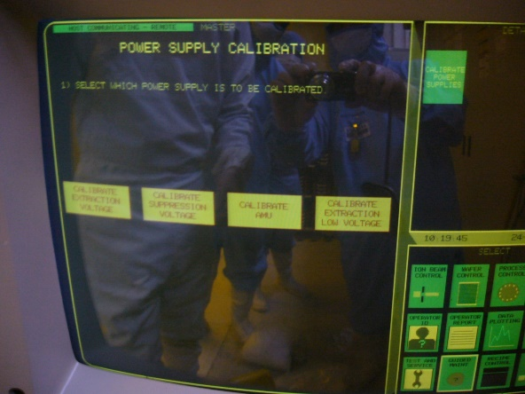
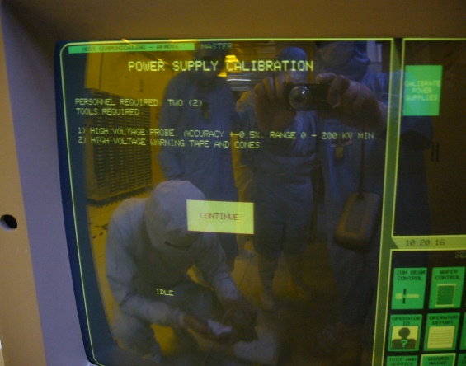
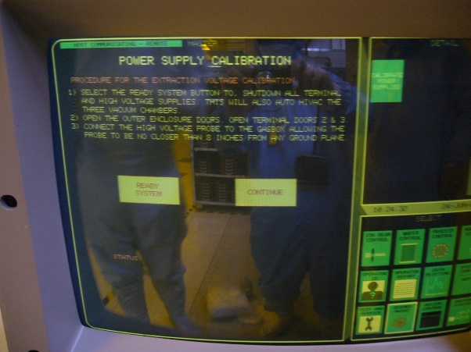
A. Extraction energy calibration
先將前段 Supp. Voltage on 設定 3KV，由 Guide Maint → Power Supply Calibration → Terminal Power Supply → Calibrate Extraction Voltage(附圖一)
Continue 出現 Vacuum System Error 忽略(附圖二)
先按 Ready system 出現 Ready Vacuum System 再按 Continue(附圖三)
圖一
圖二
圖三

Slide 24
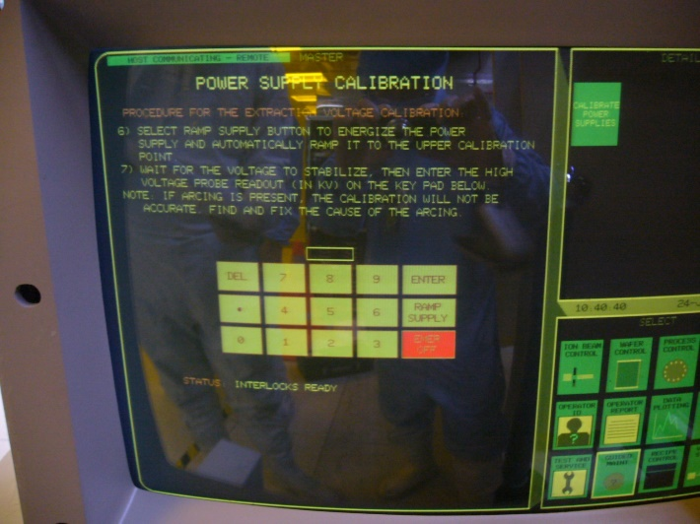
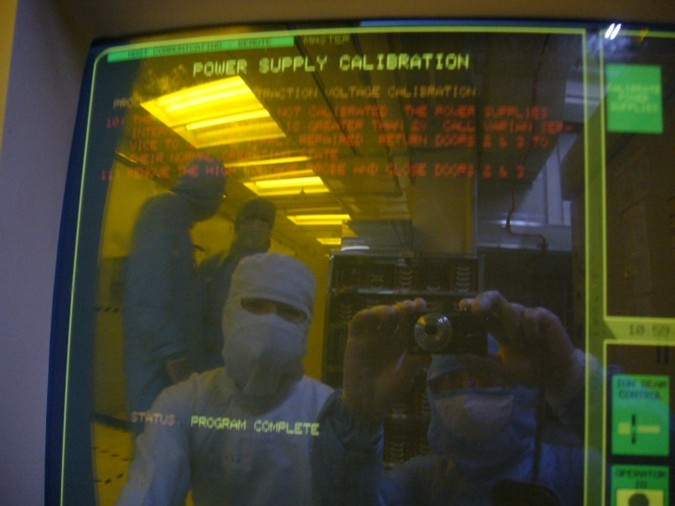
先按 ramp supply，機台自行將 extraction voltage 自動緩慢上升至最大值 (68.1KV)穩定，再輸入最大值 (68.1KV)(附圖四)
5. 再按 ramp supply，機台自行將 extraction voltage 自動緩慢上升至最小值 (8.7KV)穩定，再輸入最小值 (8.7KV)
圖四
圖五

Slide 25
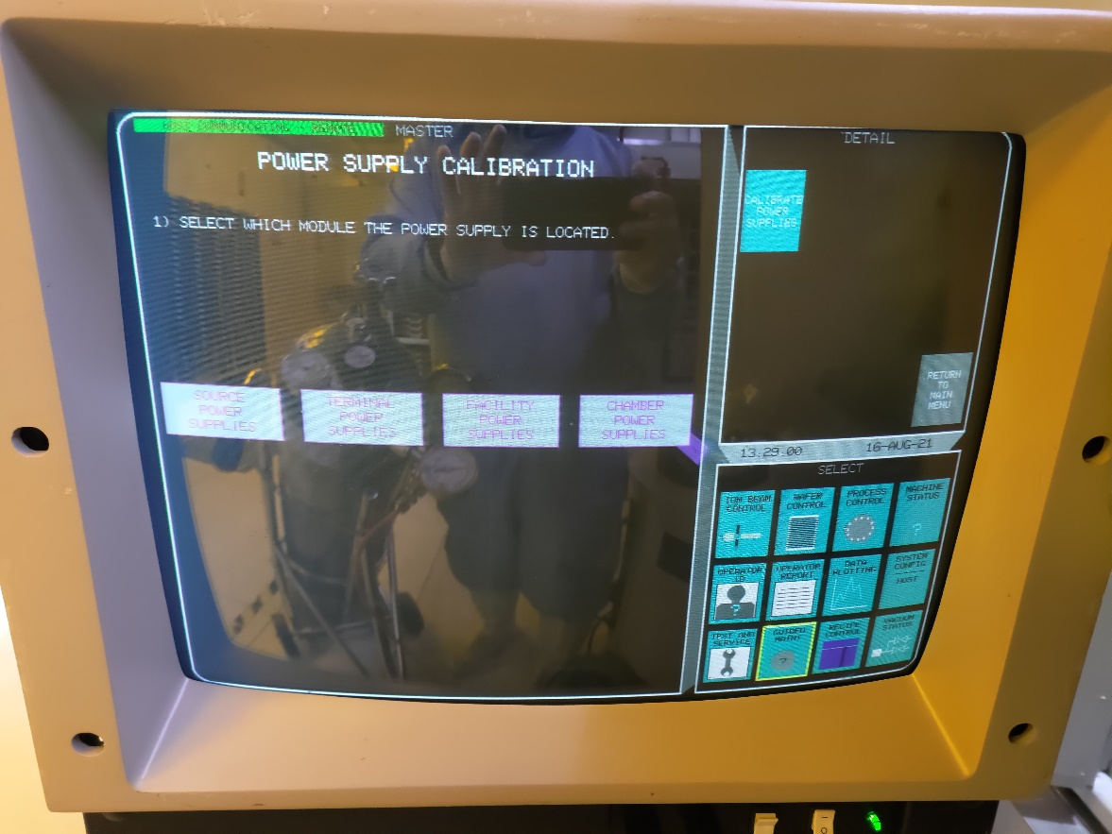
B.Accel energy calibration
選單方式如下,由 Guide Maint → Power Supply Calibration → Fabcility Power Supply → Calibrate Accel Voltage(附圖一)

Slide 26
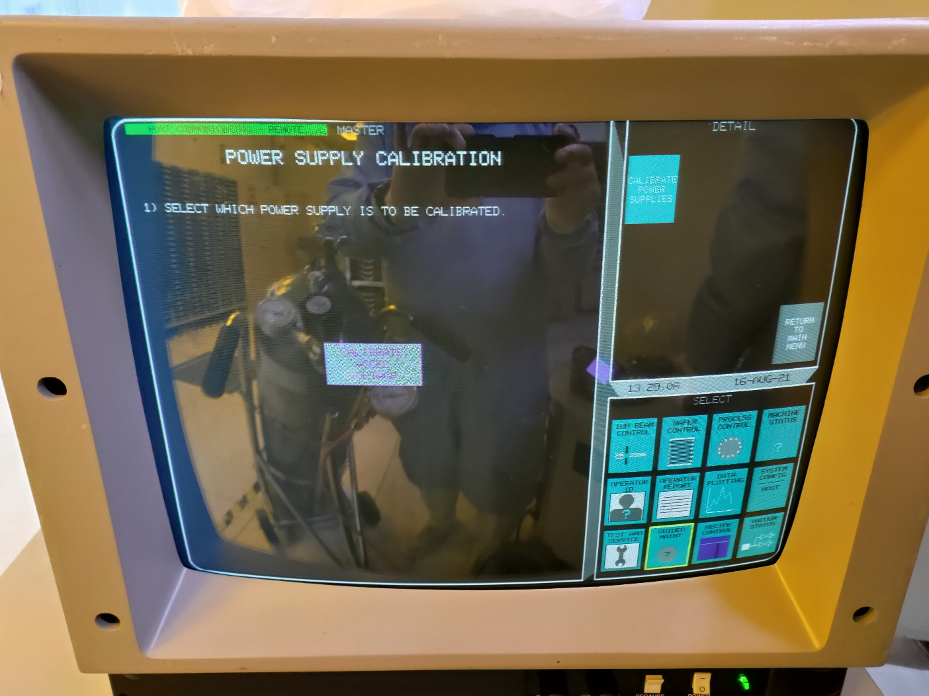
依序設定步驟如前段(如畫面上提示)

Slide 27
C. 計算以確認讀值
當機台做完最大值和最小值後，機台自動計算出：
自動更新以下 parameter
Extr/ACCEL V VI-H 和 Extr/ACCEL V VI-L 之 scale 和 offset
Extr/ACCEL P VI-H 和 Extr/ACCEL P VI-L 之 scale 和 offset
再次手動設定 0 ~ 160 KV，以確認 extraction/accel voltage 設定值、顯示值、和 energy 顯示值是否相同，誤差為± 0.5KV 內

Slide 28
SECTION 4 GSD ENERGY CALIBRATION
Energy calibratio
計算以確認讀值

Slide 29
A. Energy calibration
在機台兩側走道放置警告圍籬
將Turn OFF Source Power &Control Power
打開Left Mchine Door & Terminal Door
將高阻棒上端接至Source Head上,下端兩個接頭,一端接Ground,一端接三用電錶
將 Source Bypass開關打開& Door Interlock Bypass
至Beam Screen Turn ON Source & Control Power

Slide 30
只開前段時,Ground Bar要倒下,使Terminal Ground與機台的Ground相通,如附圖一
當前後段都開時,Ground Bar必須要收起,與機台的Ground不相通,Total Energy是由前段
Extraction High Voltage Power Supply串聯至後段Post Accel High Voltage Power Supply

Slide 31
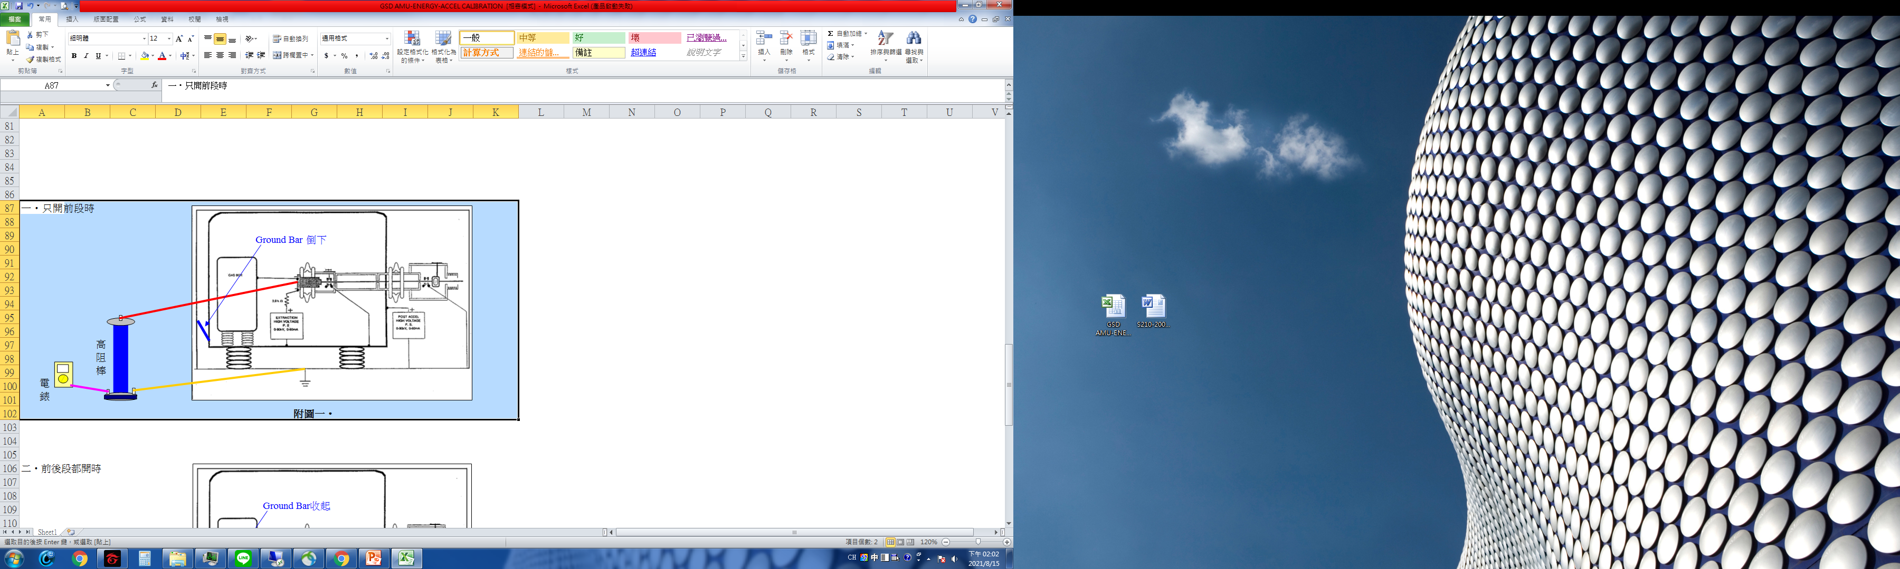
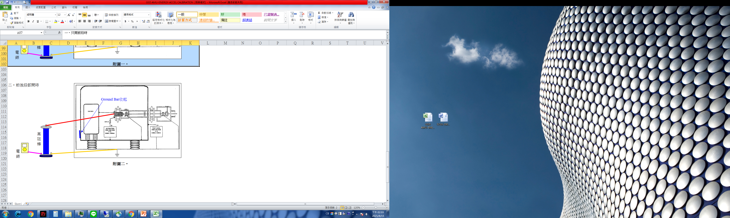

Slide 32
B.計算以確認讀值
確認出力與讀值列表作曲線校正
 | GSD-1 |  | GSD-2 |  | GSD-4 |  | GSD-5
SET | Read back | Probe | Read back | Probe | Read back | Probe | Read back | Probe
10 | 9.9 | 9.92 | 10 | 9.92 | 9.9 | 9.94 | 9.9 | 9.93
20 | 19.9 | 19.88 | 20 | 19.86 | 19.8 | 19.93 | 19.9 | 19.92
30 | 29.8 | 29.83 | 30 | 29.73 | 29.8 | 29.92 | 29.9 | 29.91
40 | 39.8 | 39.78 | 40 | 39.58 | 39.8 | 39.92 | 39.9 | 39.89
50 | 49.8 | 49.73 | 50 | 49.43 | 49.7 | 49.92 | 49.8 | 49.85
60 | 59.8 | 59.68 | 60 | 59.16 | 59.7 | 59.9 | 59.8 | 59.83
70 | 69.8 | 69.61 | 70 | 69.01 | 69.7 | 69.88 | 69.8 | 69.81
80 | 79.7 | 79.54 | 80 | 79.09 |  |  | 79.8 | 79.9
90 | 89.7 | 89.48 | 90.2 | 89.19 |  |  | 89.9 | 90.1
100 | 99.7 | 99.4 | 100.2 | 99.26 |  |  | 100 | 100.09
110 | 109.6 | 109.31 | 110.4 | 109.35 |  |  | 110.2 | 110.19
120 | 119.6 | 119.18 | 120.4 | 119.42 |  |  | 120.3 | 120.26
130 | 129.5 | 129.04 | 130.5 | 129.47 |  |  | 130.4 | 130.33
140 | 139.5 | 138.89 | 140.6 | 139.54 |  |  | 140.5 | 140.42
145 | 144.5 | 143.81 | 144.6 | 144.58 |  |  | 145.5 | 145.45

Slide 33
SECTION 5 6200 DOSE CALIBRATION
校正原因
校正程序

Slide 34
A. 校正原因
Dose calibration 為濾除Suppression 端和部份接線的雜訊，使機台BCA(Beam current amplifier )接收的訊號準確，進而讓beam monitor能穩定地控制植入劑量
// 原廠manual 建議執行calibration function週期為每週一至兩次執行

Slide 35
B.校正程序
在主要操作畫面下方，請選擇MAINT。
在畫面下方，請選擇CALIB。
接著在畫面下方，請選擇INTEG。
在畫面下方，請選擇Do CAL。
接著在畫面上方處，請選擇SUPPRESSOR ON後按下方之CONTIN。
接著在畫面下方處，請選擇All RANGE，則機臺會自動執行RNG 0~16 。

Slide 36
SUPPRESSOR ON 時 RNG 0~16 完成後則機台畫面如圖一所示。若機台硬體正常，則圖一數字均呈藍色。此時按RETURN
接著再繼續作SUPPRESSOR OFF，請選擇All RANGE，則機臺會自動執行RNG 0~16 。若OFF完成後且數字均呈藍色，則請按畫面右下方之SAVE。確定存入則字體會呈現黃色。
註: 倘若當STEP7 執行後部分RNG呈現紅色表示可能機台面有訊號上之問題。此時按RETURN亦再繼續作SUPPRESSOR OFF之動作，請選擇All RANGE，若OFF完成後且數字均呈藍色，則請重新再做一次ON&OFF ，當第二次ON完成後且數字呈藍色，可繼續執行SAVE。

Slide 37
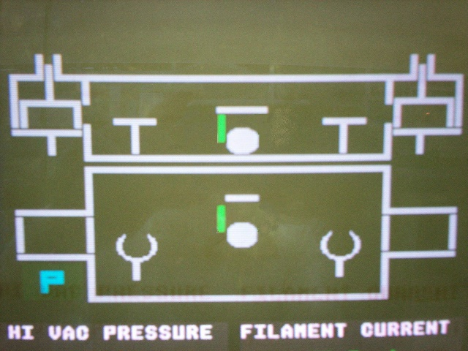
若前述動作仍然Fail , 應確認 source chamber suppressor 是否正常
再者確認chamber 內 , target / chuck 等 ground 接線是正常
若經確認後則在進行前述動作直至雜訊去除
CHAMBER內GRUOND 點是否正常

Slide 38
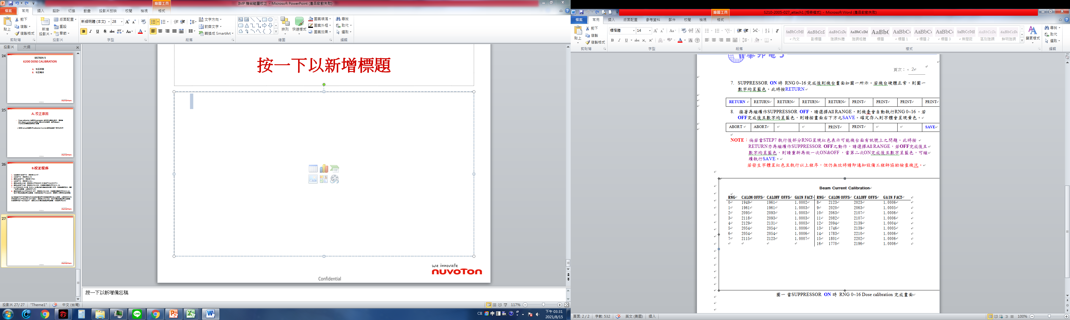
備註: 此內容Range 則為”BEAM CURRENT “大小範圍 , 從0~16 區間 ,小至大做輸出電壓確認, 若如區間顏色異常, 則繼續坐校正至正常

